Slide 1
СПОРТ В ФОТОГРАФИИ: ОТ РОДЧЕНКО ДО НАШИХ ДНЕЙ
Мария Лаврова
Куратор, руководитель выставочного отдела
Мультимедиа Арт Музея, Москва (МАММ)

Slide 2
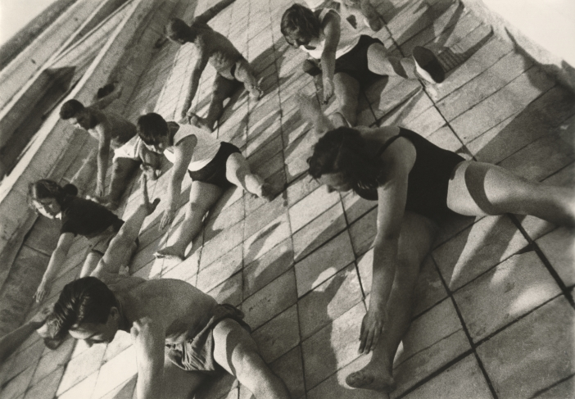
Александр Родченко
Зарядка. Студенческий городок 1932
Собрание МАММ

Slide 3
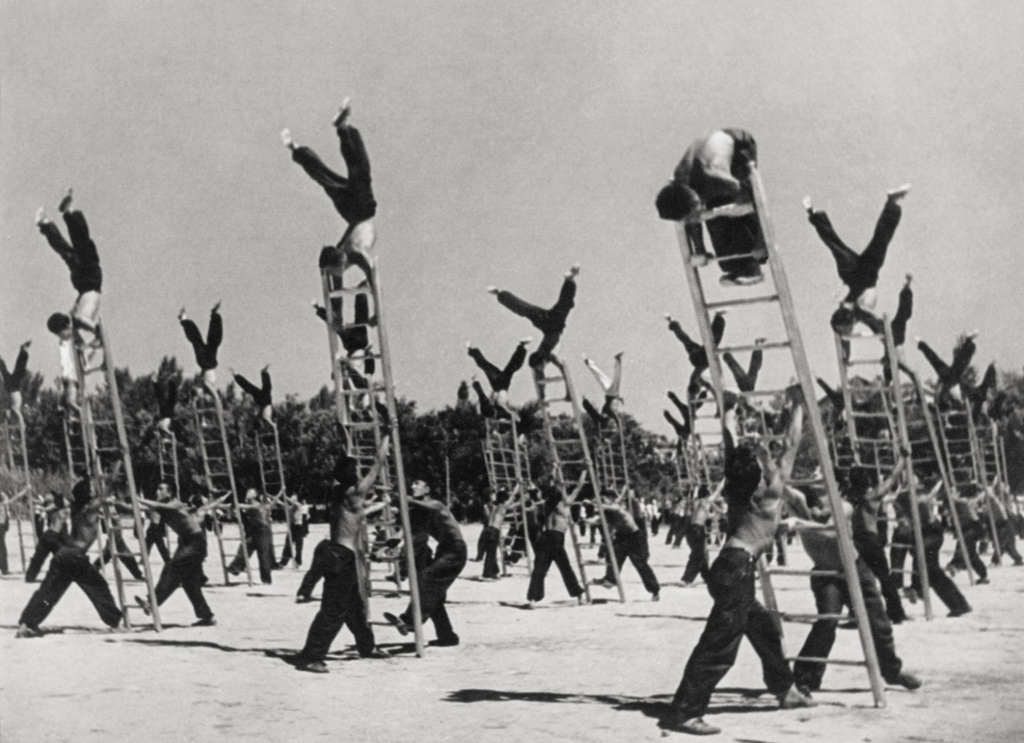
Макс Пенсон
Коллективная гимнастика на лестницах
Около 1930
Собрание МАММ

Slide 4
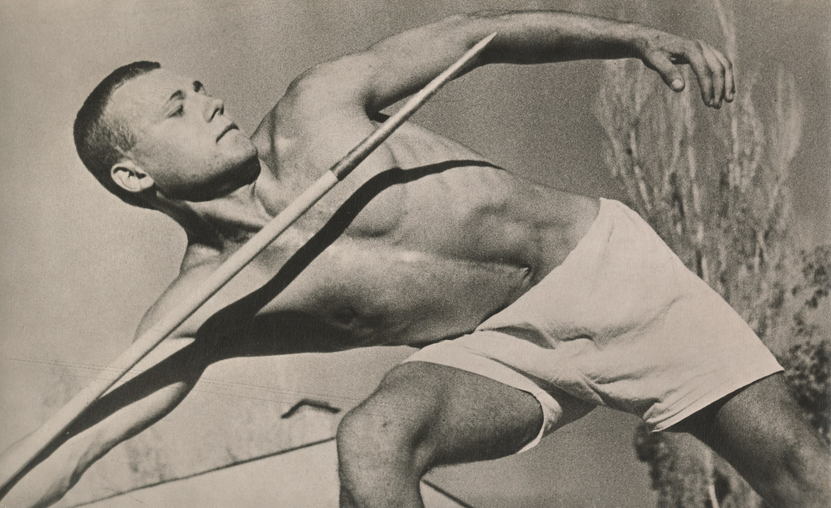
Макс Пенсон
Копьеметатель
1928
Собрание МАММ

Slide 5
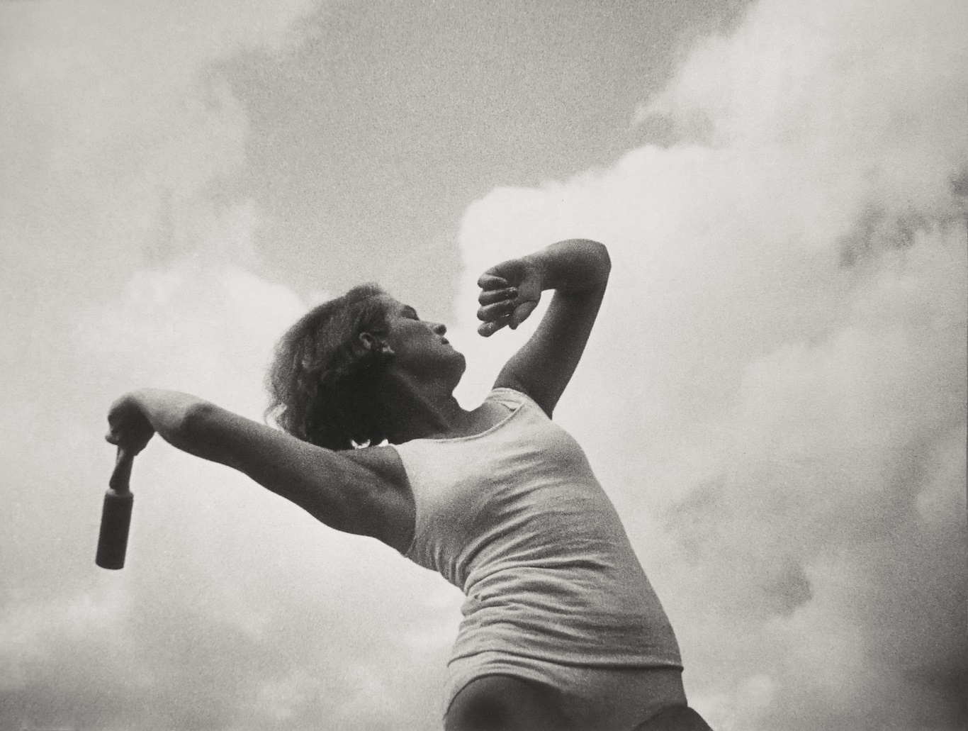
Иван Шагин
Метание гранаты
1930-е
Собрание МАММ

Slide 6
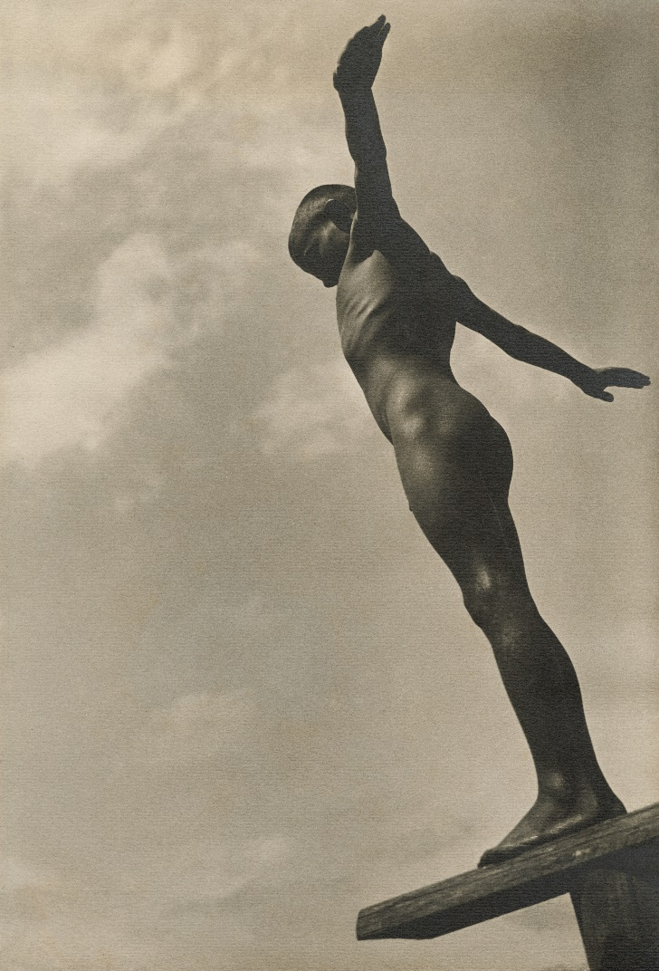
Михаил Прехнер
Прыжок в воду
Начало 1930-х
Собрание МАММ

Slide 7
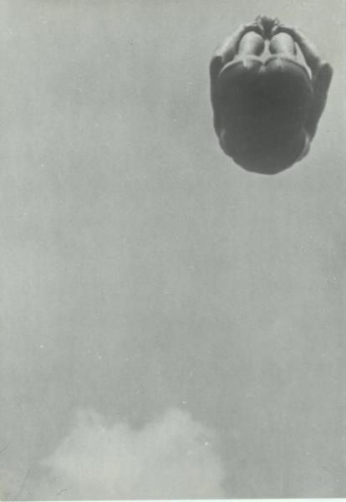
Александр Родченко
Прыжок
1934
Собрание МАММ

Slide 8
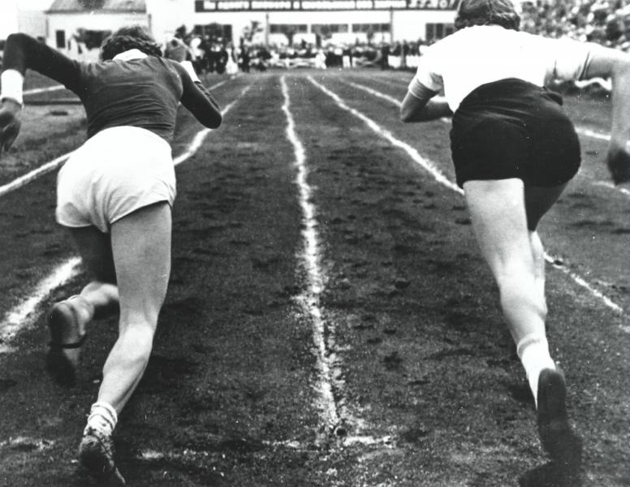
Ольга Игнатович
Старт
1930-е
Собрание МАММ

Slide 9
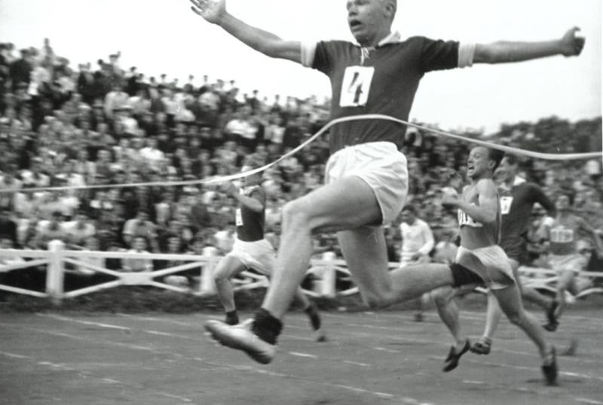
Ольга Игнатович
Финиш
1930-е
Собрание МАММ

Slide 10
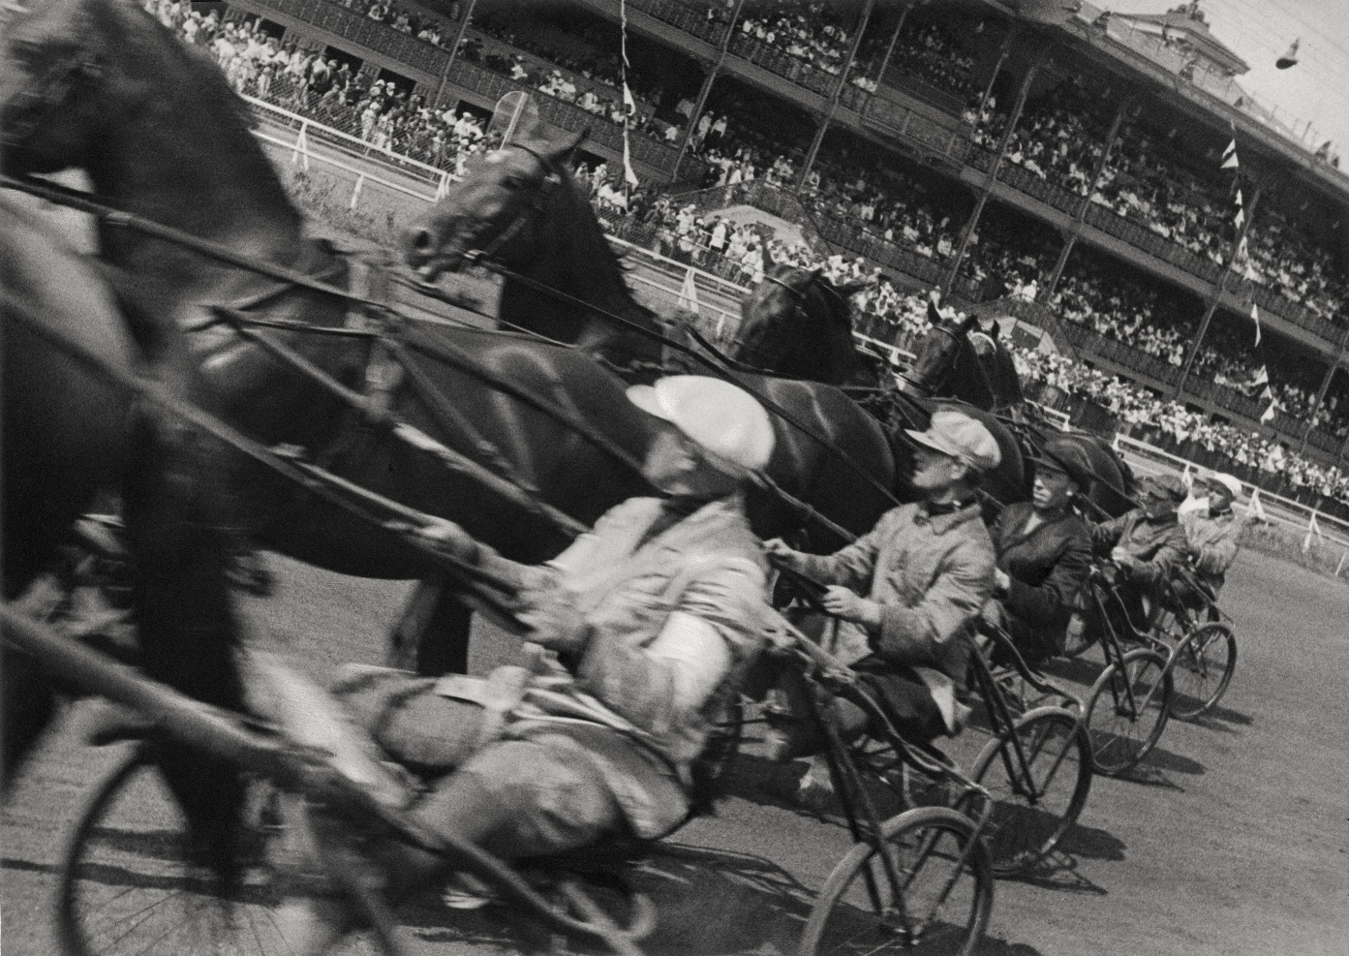
Александр Родченко
Бега. Ипподром
1935
Собрание МАММ

Slide 11
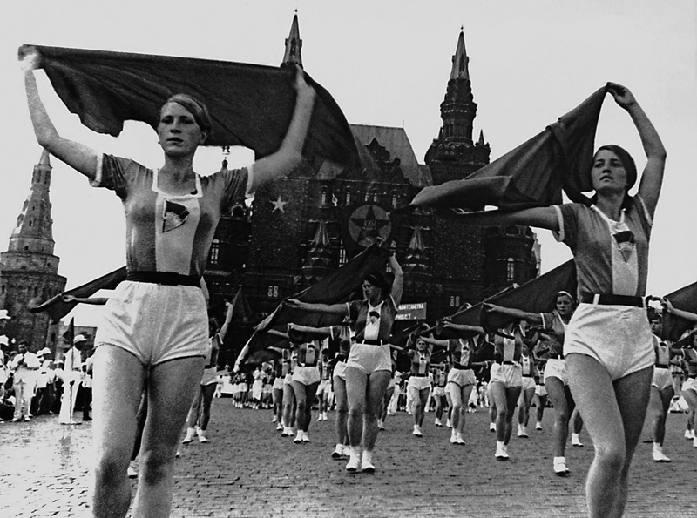
Александр Родченко
Девушки с платками
1935
Собрание МАММ

Slide 12
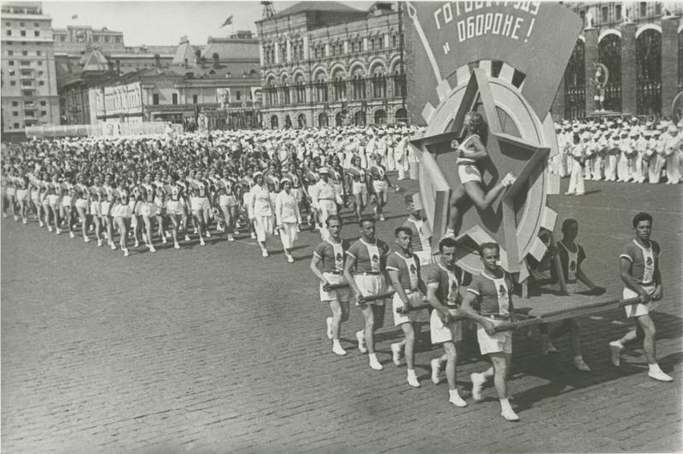
Александр Родченко
Значок ГТО
1936
Собрание МАММ

Slide 13
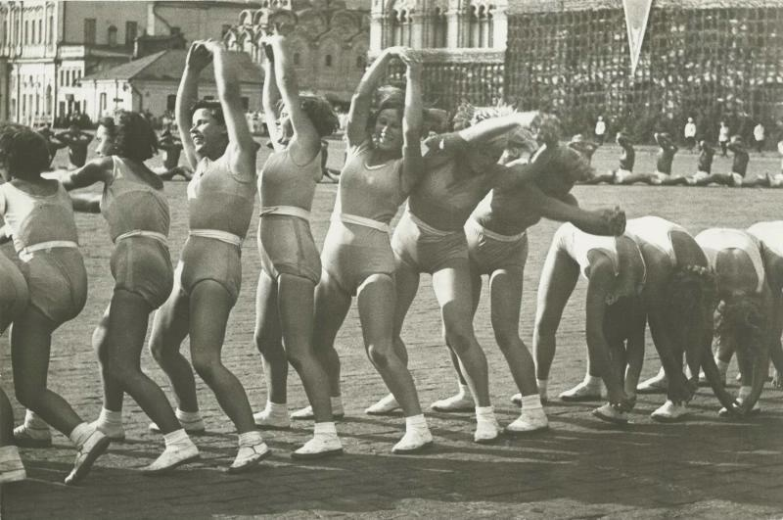
Александр Родченко
Физкультурный парад
на Красной площади
1936
Собрание МАММ

Slide 14
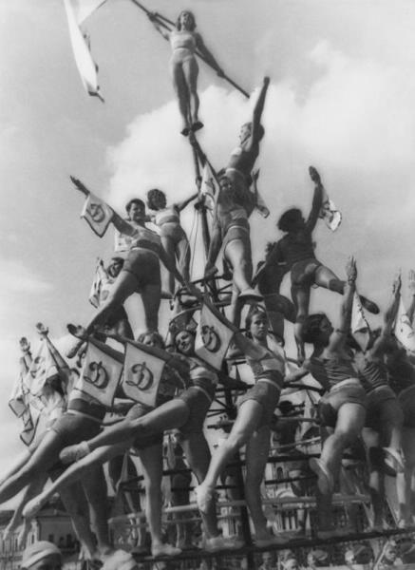
Александр Родченко
Женская пирамида
1936
Собрание МАММ

Slide 15
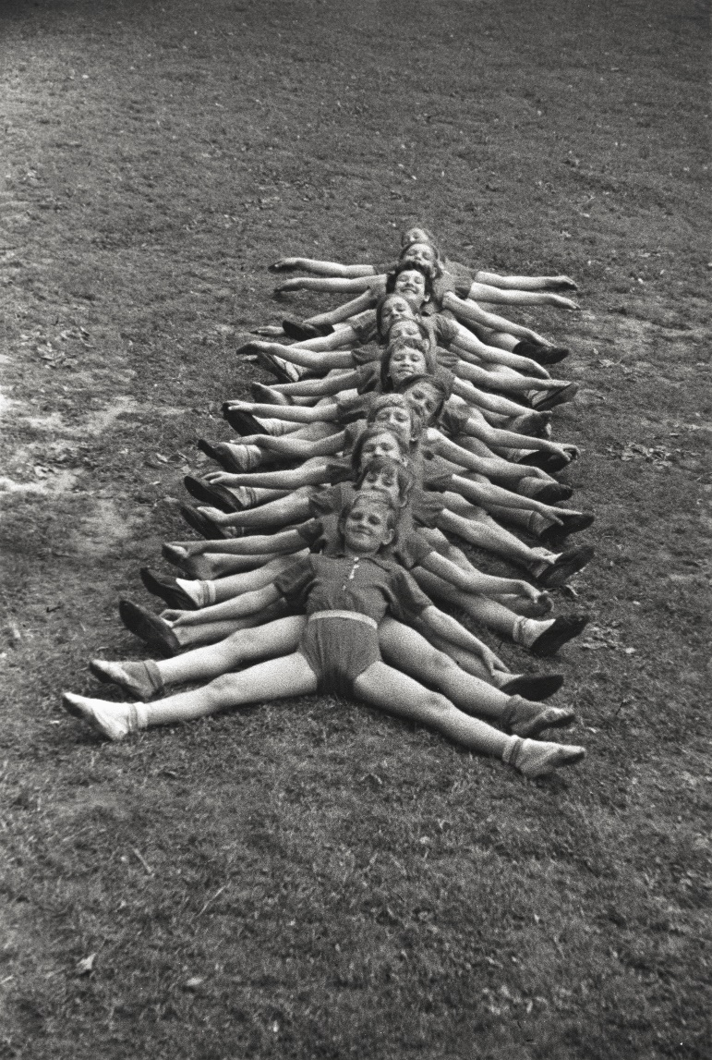
Эммануил Евзерихин
Без названия
1930-е
Собрание МАММ

Slide 16
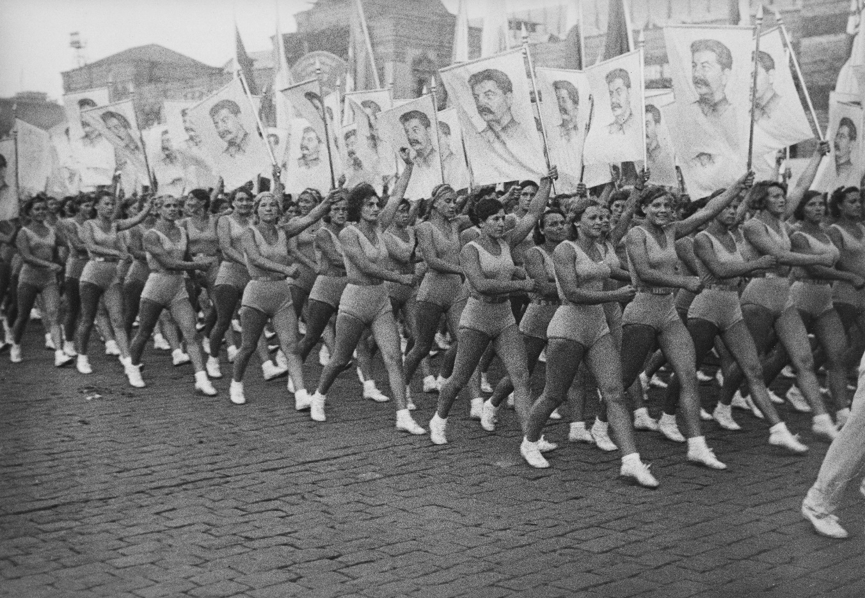
Эммануил Евзерихин
Спортивный парад на Красной площади
1930-е
Собрание МАММ

Slide 17
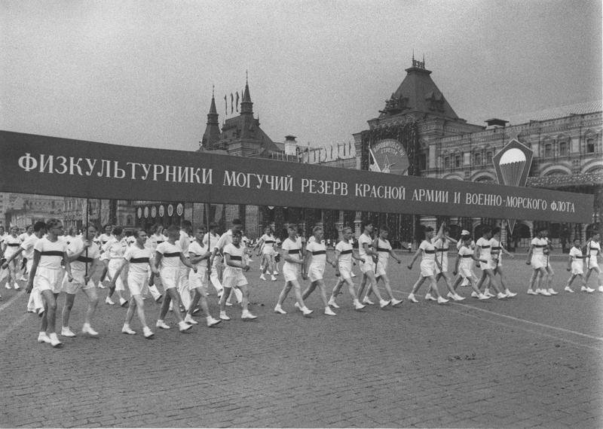
Анатолий Егоров
Парад на Красной площади
1 мая 1940 года
Собрание МАММ

Slide 18
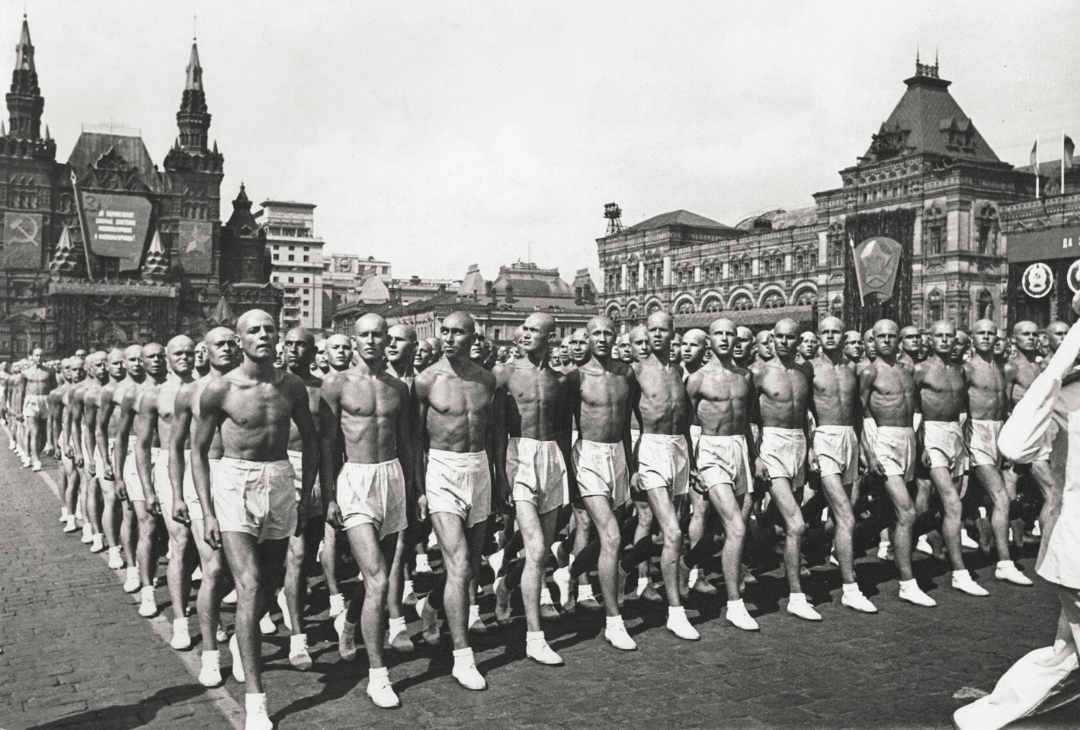
Самарий Гурарий
Физкультурный парад
Москва
1945
Собрание МАММ

Slide 19
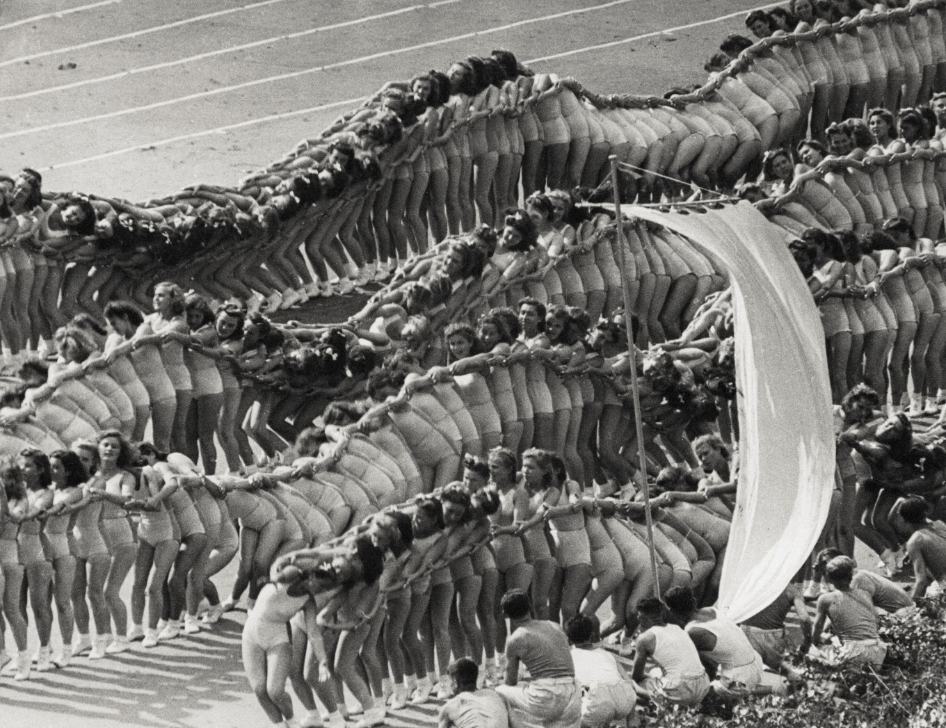
Сергей Коршунов
Физкультурный парад
1947
Собрание МАММ

Slide 20
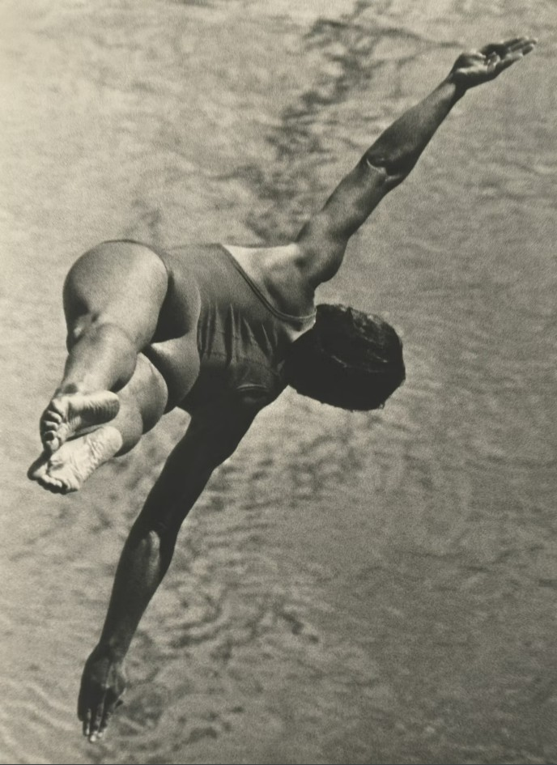
Лев Бородулин
С вышки!
1960
Собрание МАММ

Slide 21
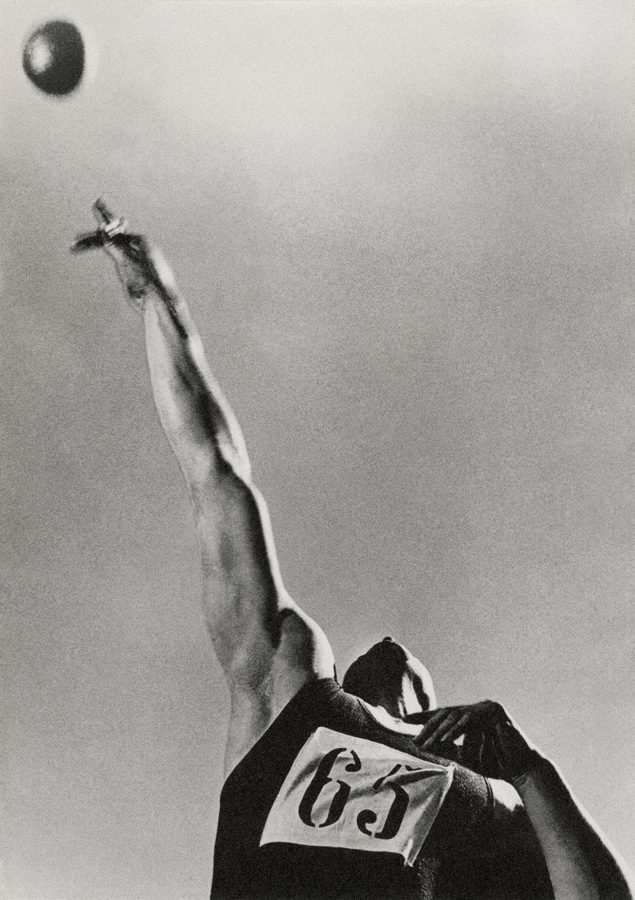
Лев Бородулин
В космос!
1964
Собрание МАММ

Slide 22
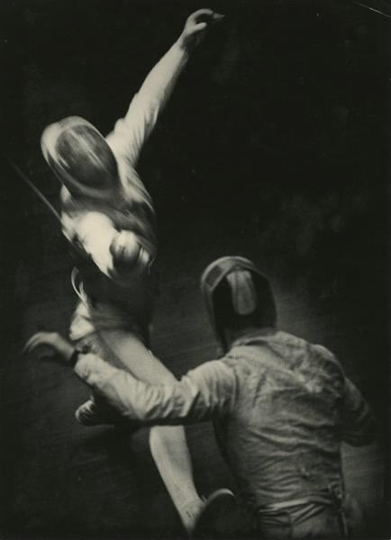
Лев Бородулин
Поединок
1960-е
Собрание МАММ

Slide 23
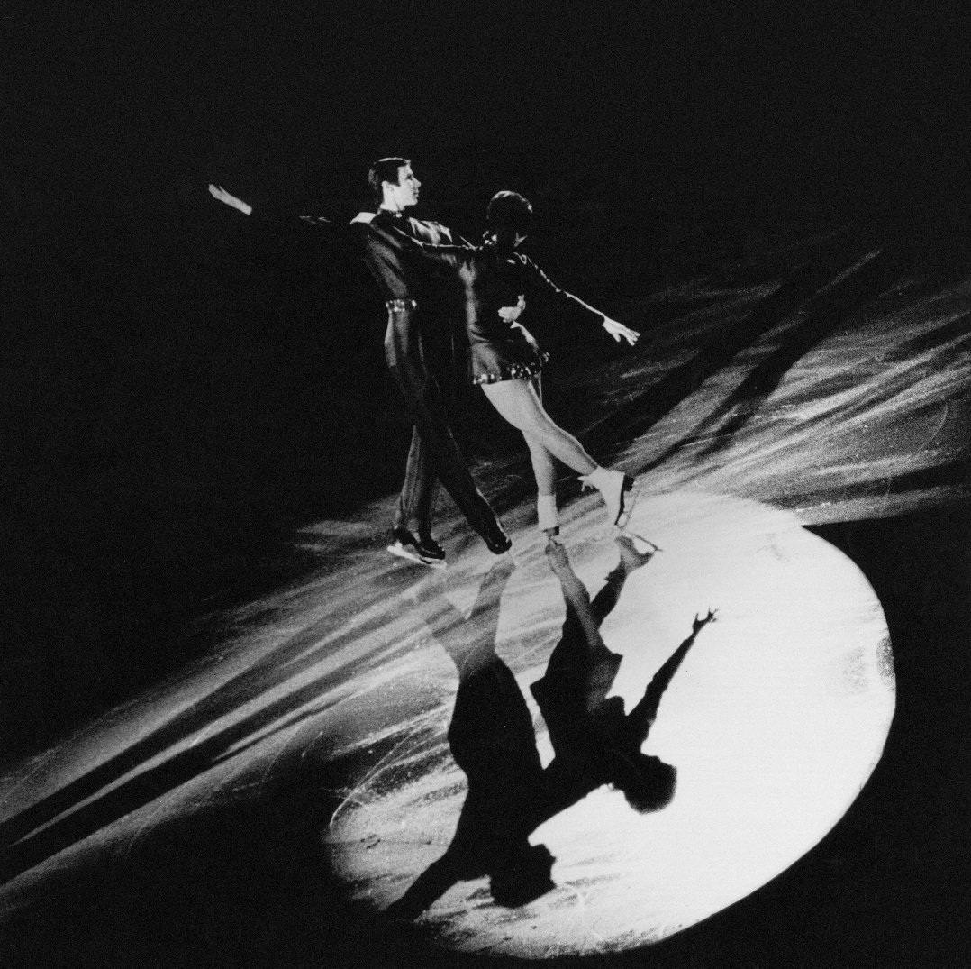
Александр Абаза
Золотая пара
Вторая половина 1970-х
Собрание МАММ

Slide 24
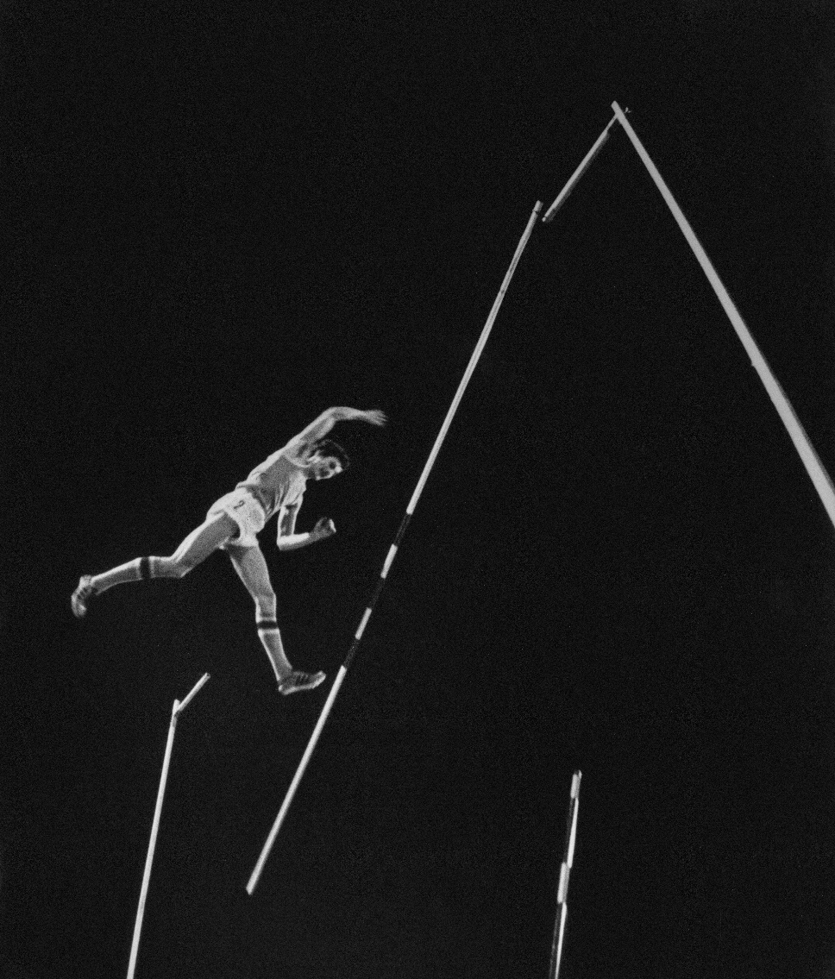
Александр Абаза
IX летняя Универсиада
1977
Собрание МАММ

Slide 25
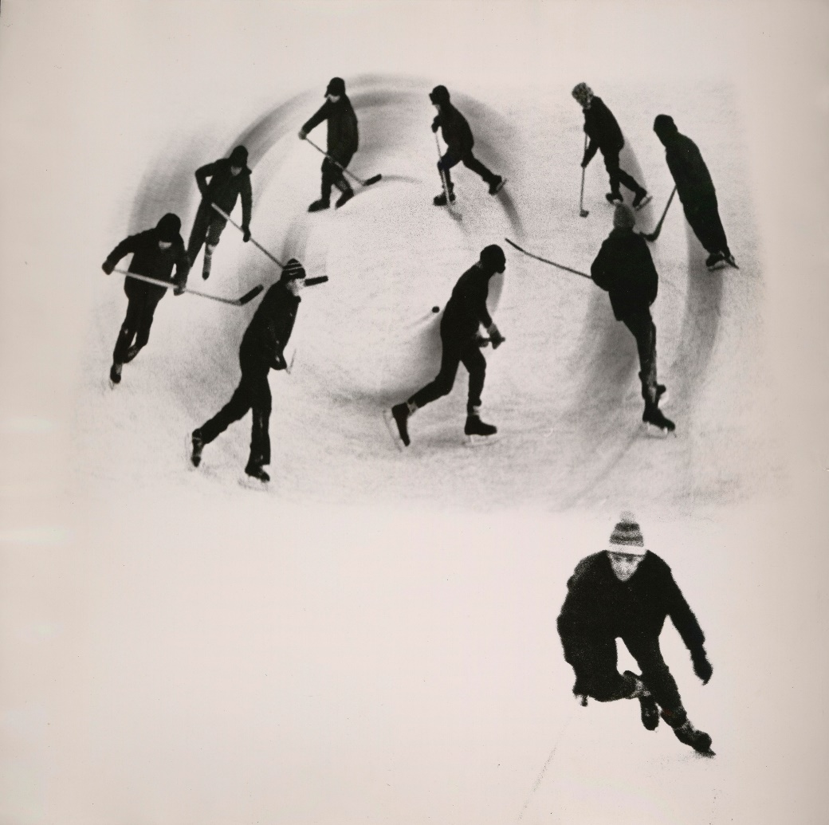
Александр Абаза
Без названия
1970-е
Собрание МАММ

Slide 26
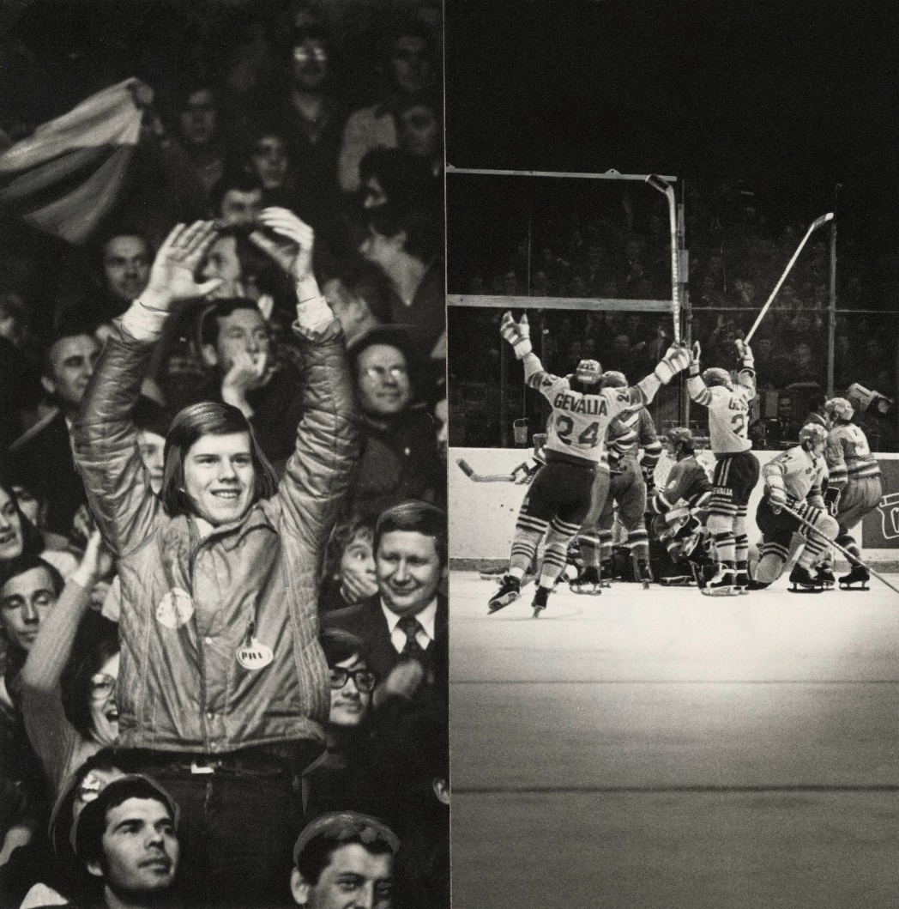
Александр Абаза
Без названия
1976
Собрание МАММ

Slide 27
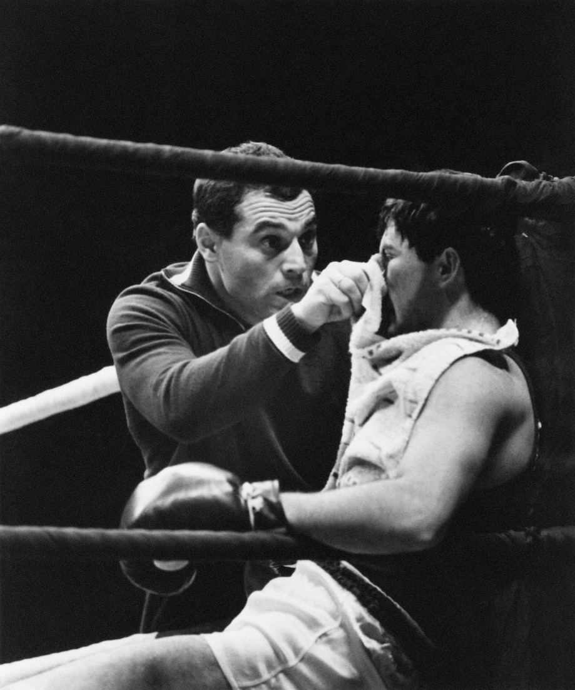
Лев Бородулин
Тяжелый раунд
1956
Собрание МАММ

Slide 28
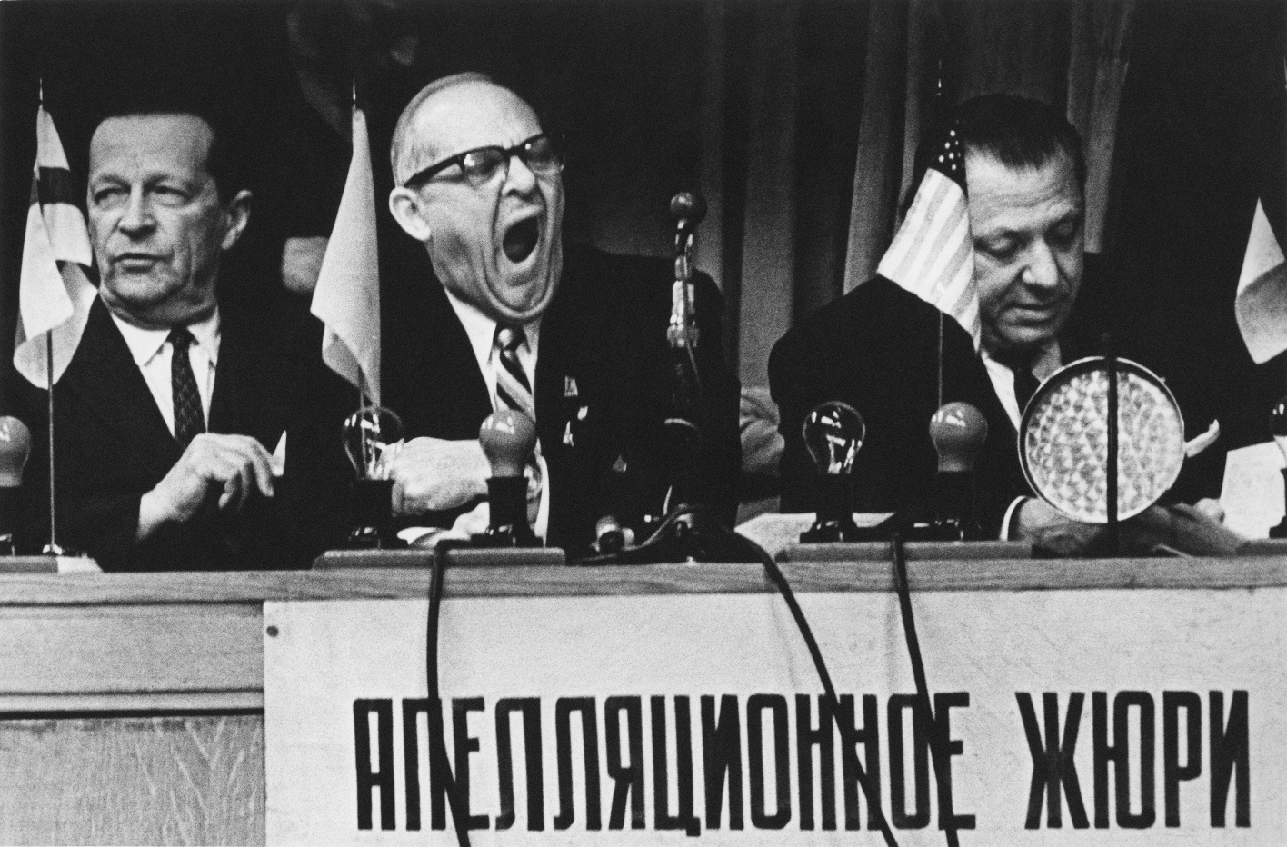
Лев Бородулин
«А судьи кто?»
Москва
1960
Собрание МАММ

Slide 29
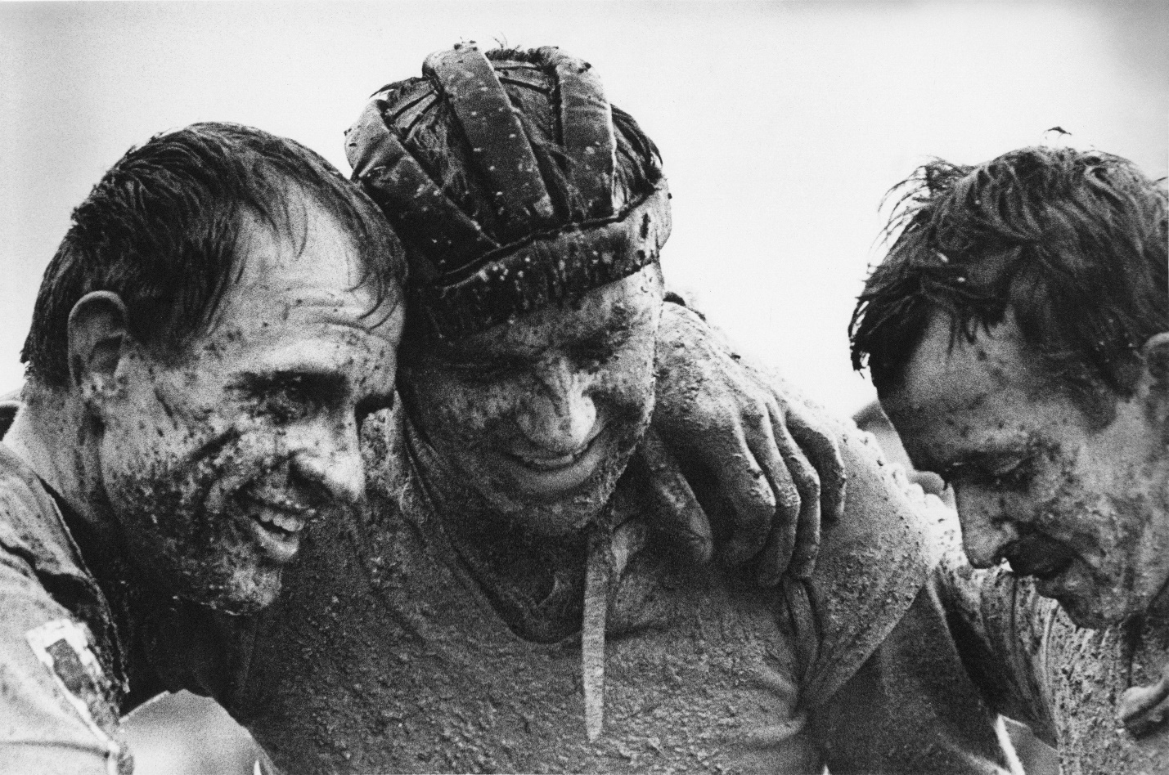
Лев Бородулин
Чистая победа
1968
Собрание МАММ

Slide 30
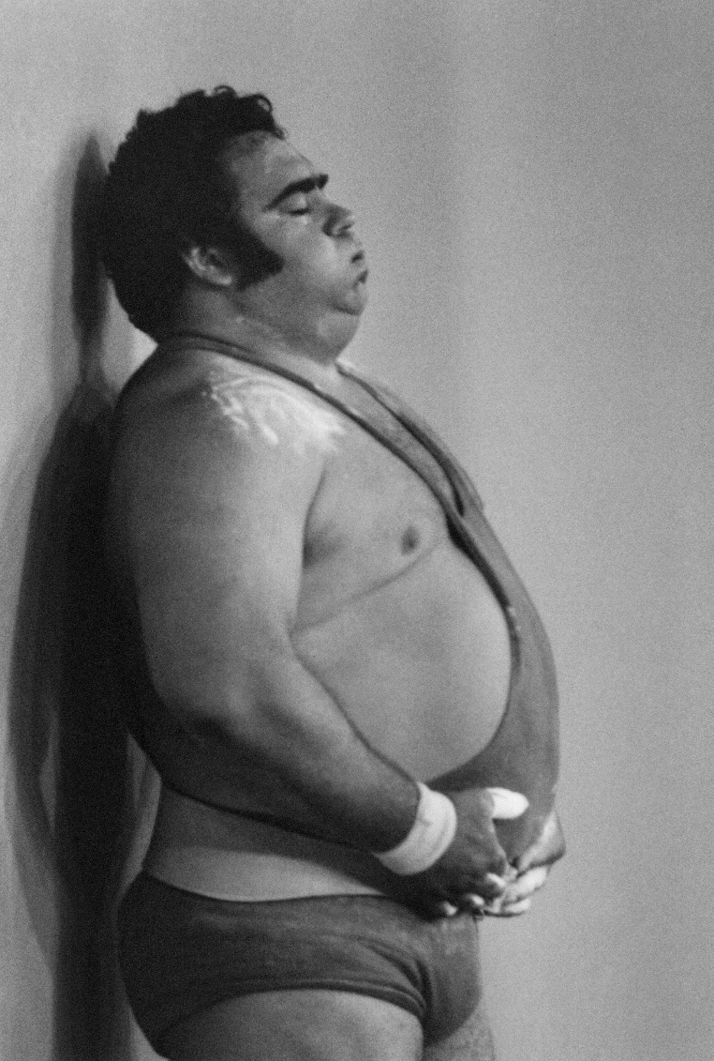
Лев Бородулин
Василий Алексеев
1970-е
Собрание МАММ

Slide 31
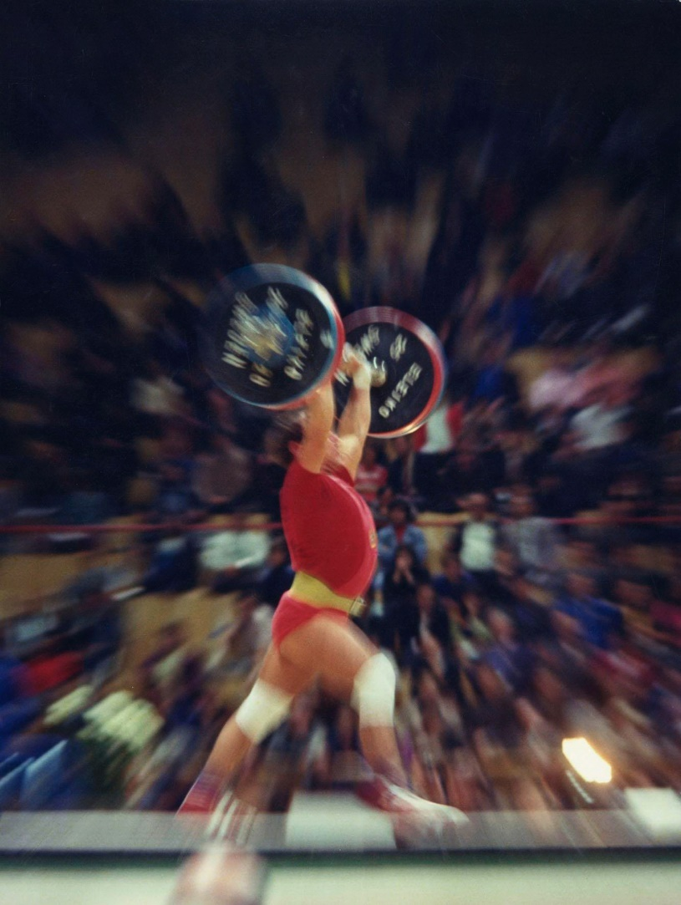
Дмитрий Донской
Есть рекорд!
Москва
1975
Собрание МАММ

Slide 32
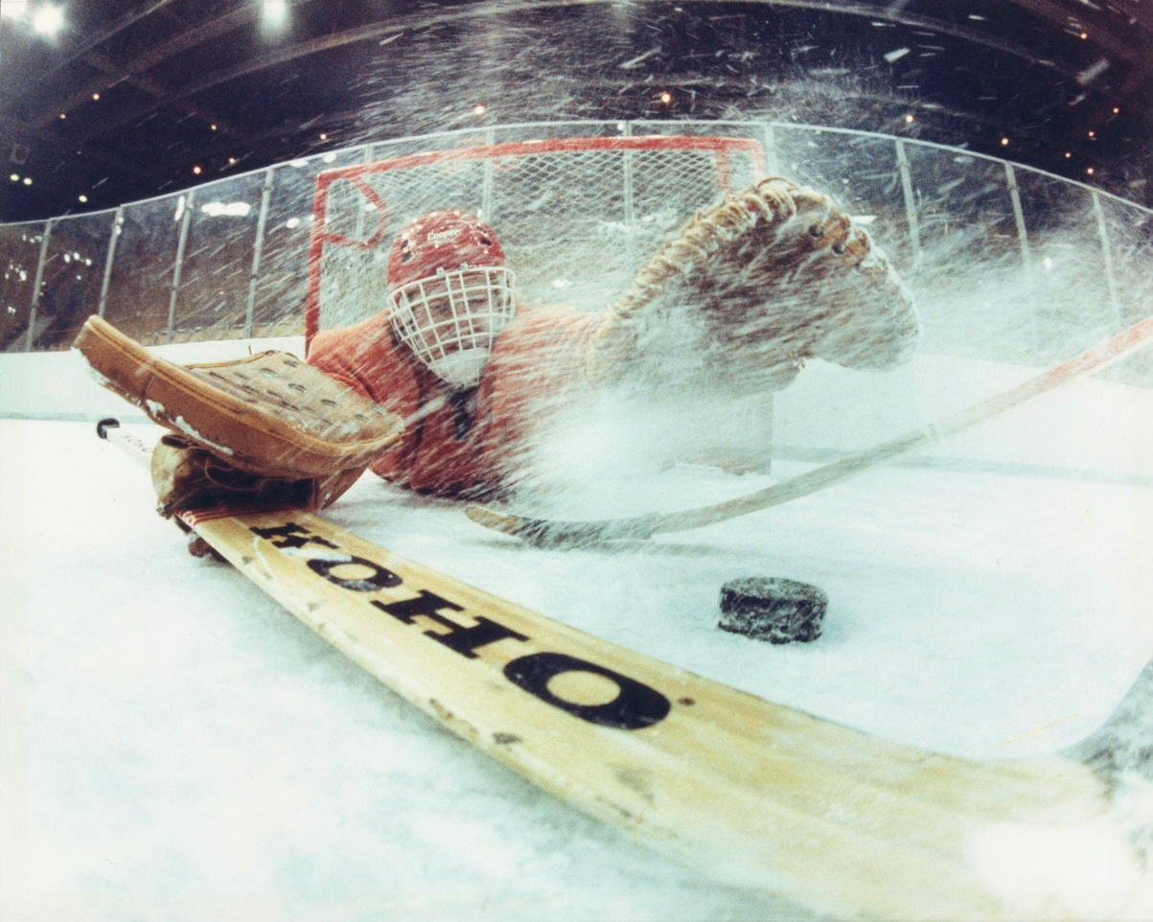
Дмитрий Донской
Дуэль. 1979
Собрание МАММ
Фотография получила I приз в номинации «Спорт» на конкурсе World Press Photo в 1979 году

Slide 33
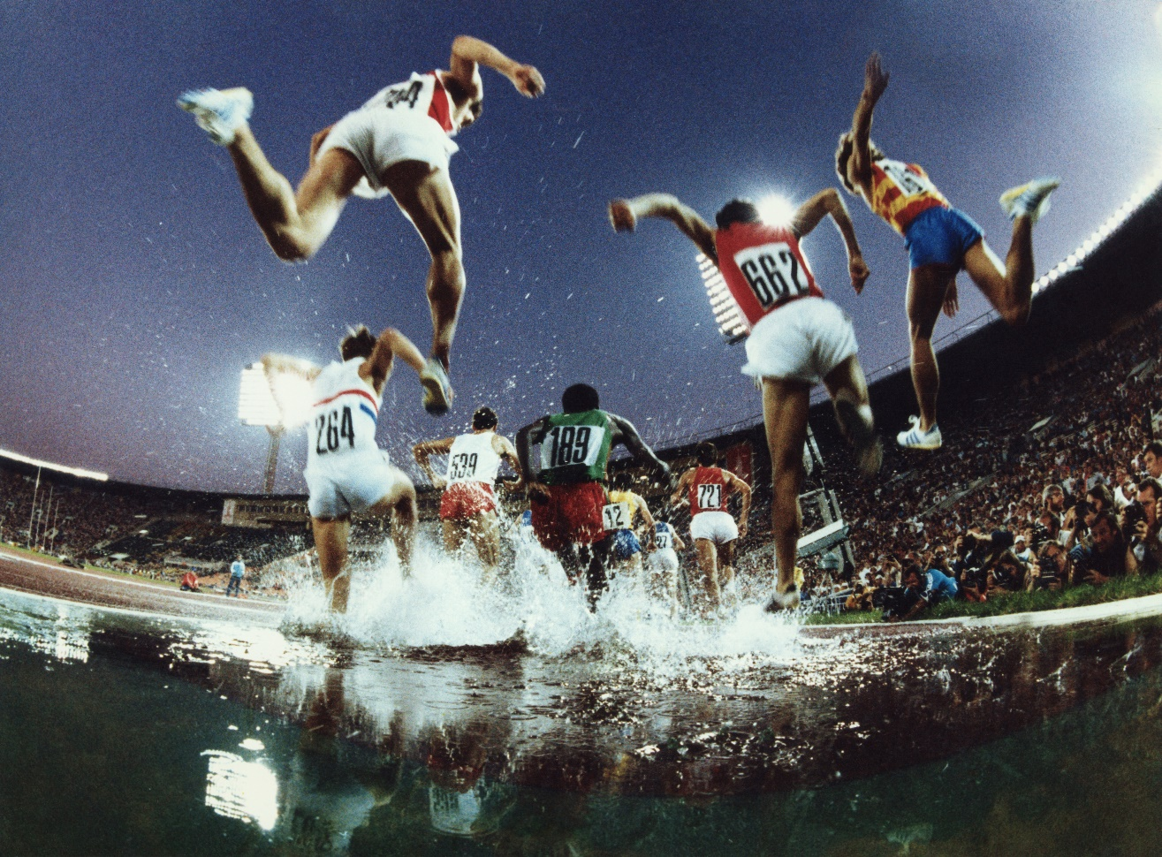
Сергей Гунеев
Бег с препятствиями. 1980
Собрание МАММ
Фотография получила III приз
World Press Photo в категории «Спорт» в 1980 году

Slide 34
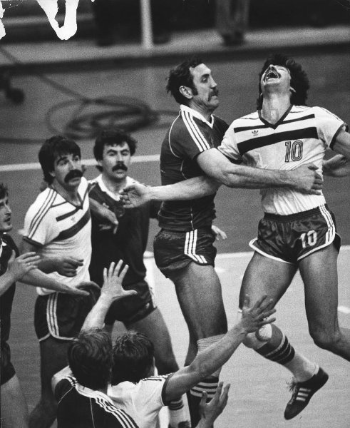
Дмитрий Донской
Щекотливое положение
1989
Собрание МАММ

Slide 35
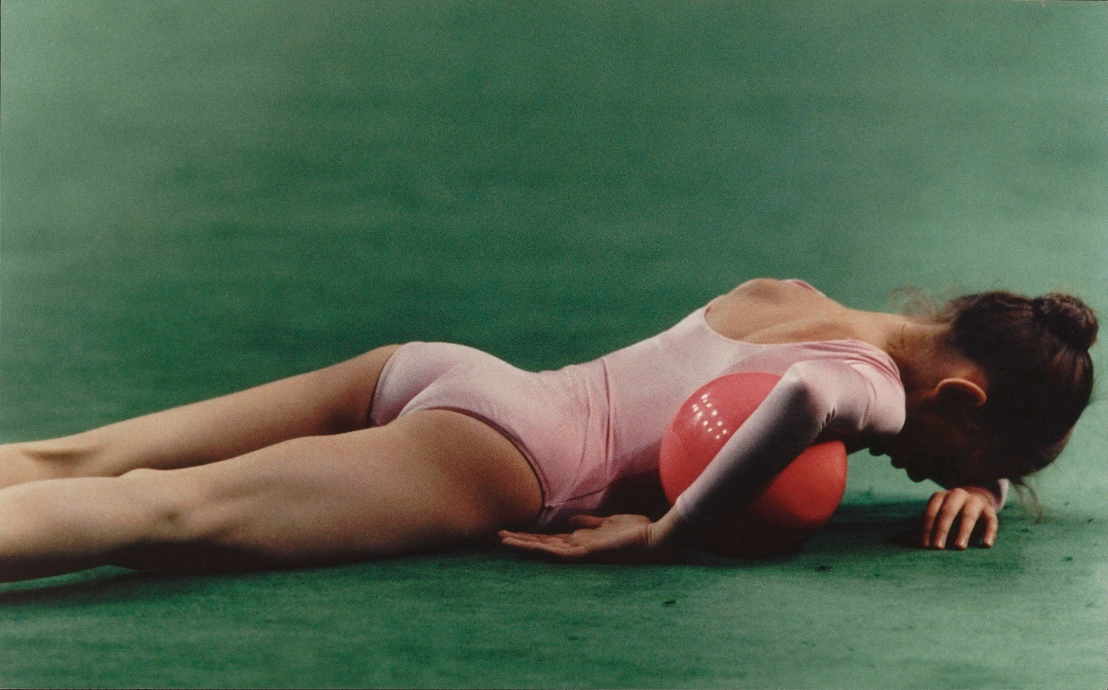
Владимир Вяткин
Отчаяние
1984
Собрание МАММ

Slide 36
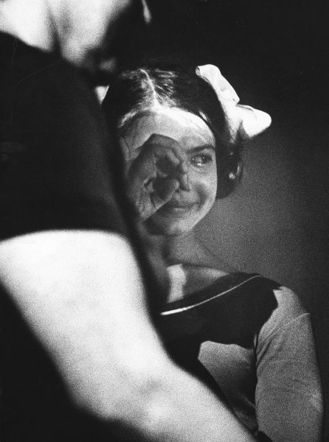
Дмитрий Донской
Слезы поражения
1975
Собрание МАММ

Slide 37
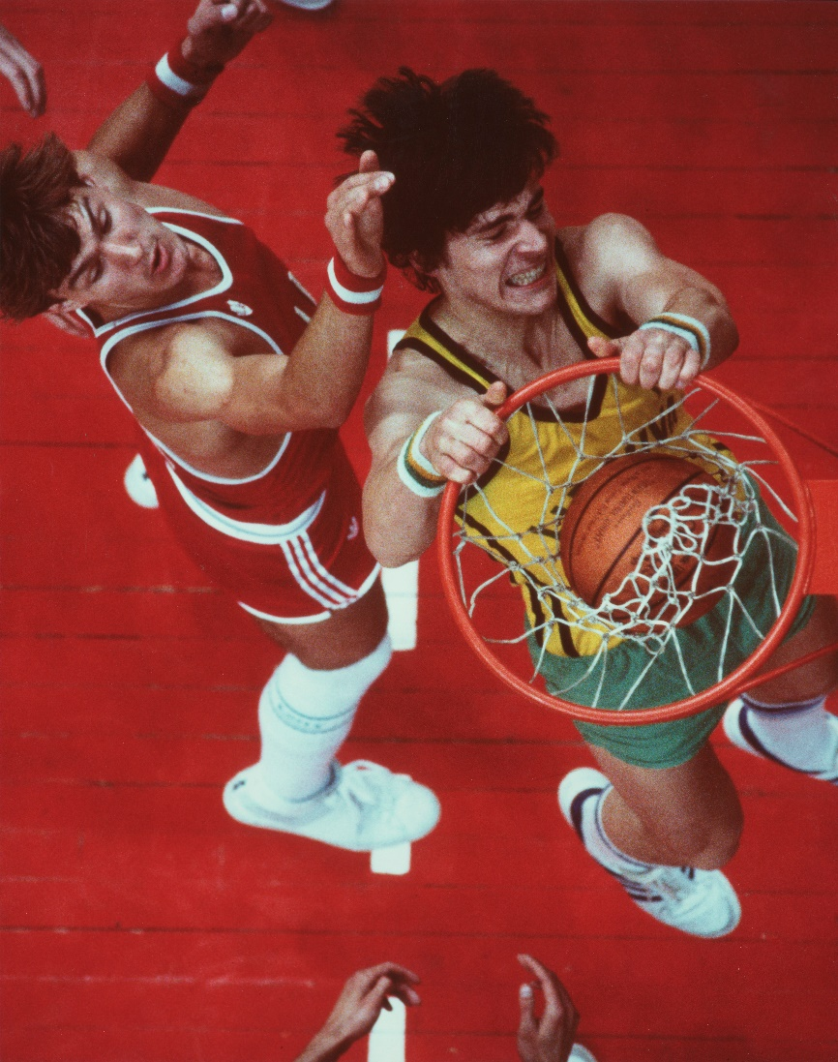
Сергей Гунеев
Сабонис
1983
Собрание МАММ

Slide 38
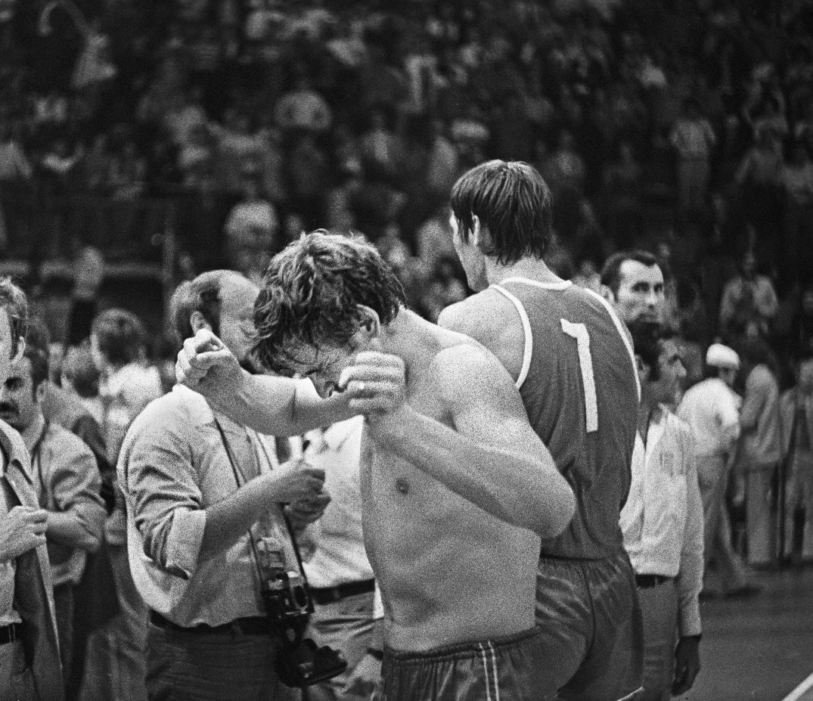
Юрий Рост
Из серии «После трех секунд»
1972
Собрание МАММ

Slide 39
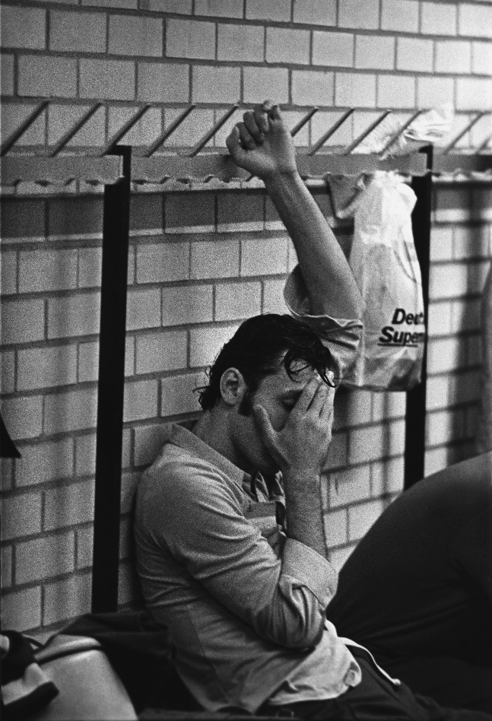
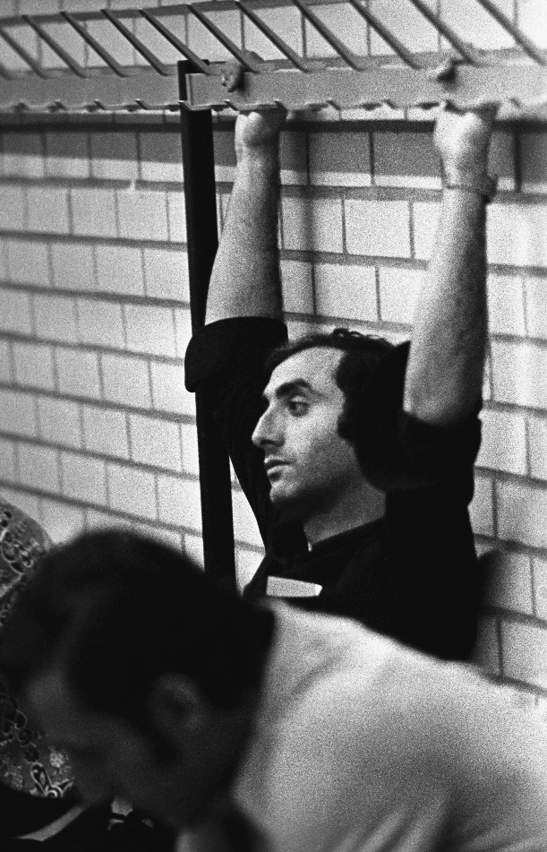
Юрий Рост
Из серии «После трех секунд».1972
Собрание МАММ
Слева: Михаил Коркия
Справа: Зураб Саканделидзе

Slide 40
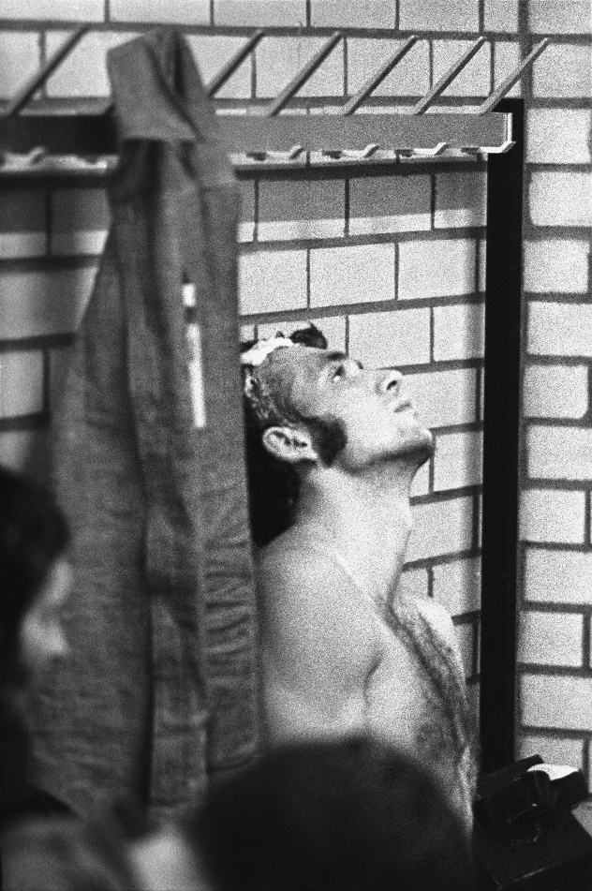
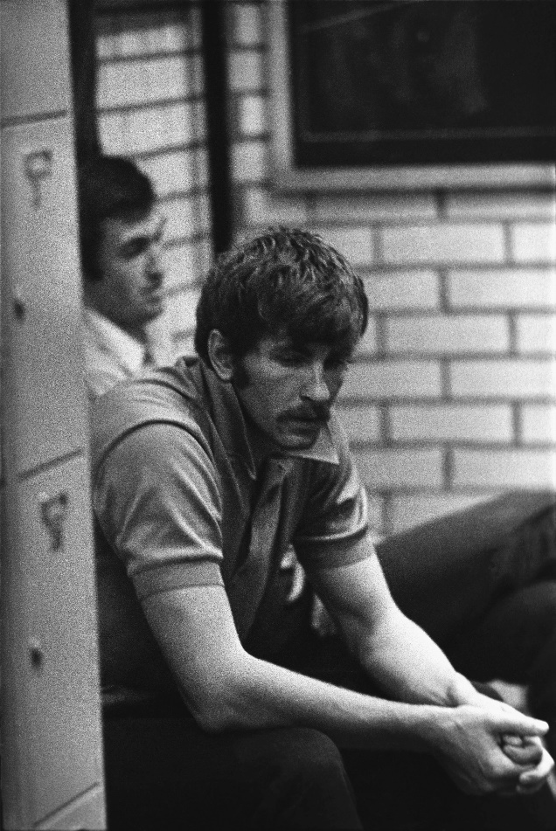
Юрий Рост
Из серии «После трех секунд».1972
Собрание МАММ
Слева: Александр Белов
Справа: Иван Едешко

Slide 41
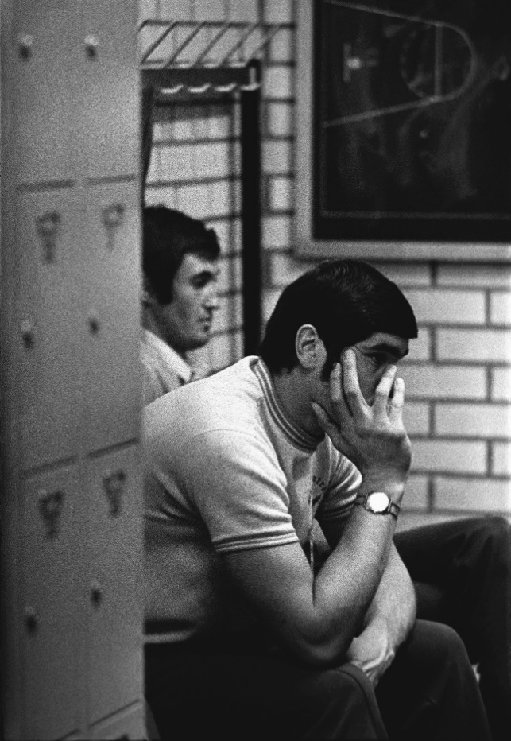
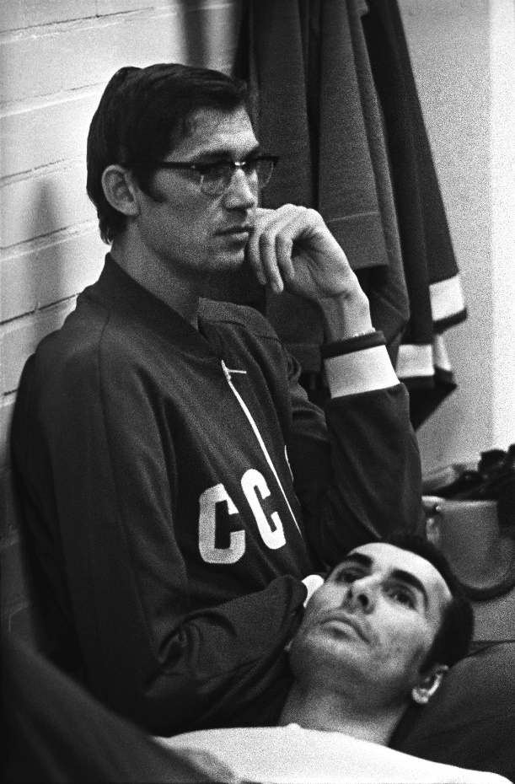
Юрий Рост
Из серии «После трех секунд».1972
Собрание МАММ
Слева: Сергей Белов и Анатолий Поливода
Справа: Алжан Жармухамедов и Геннадий Вольнов

Slide 42
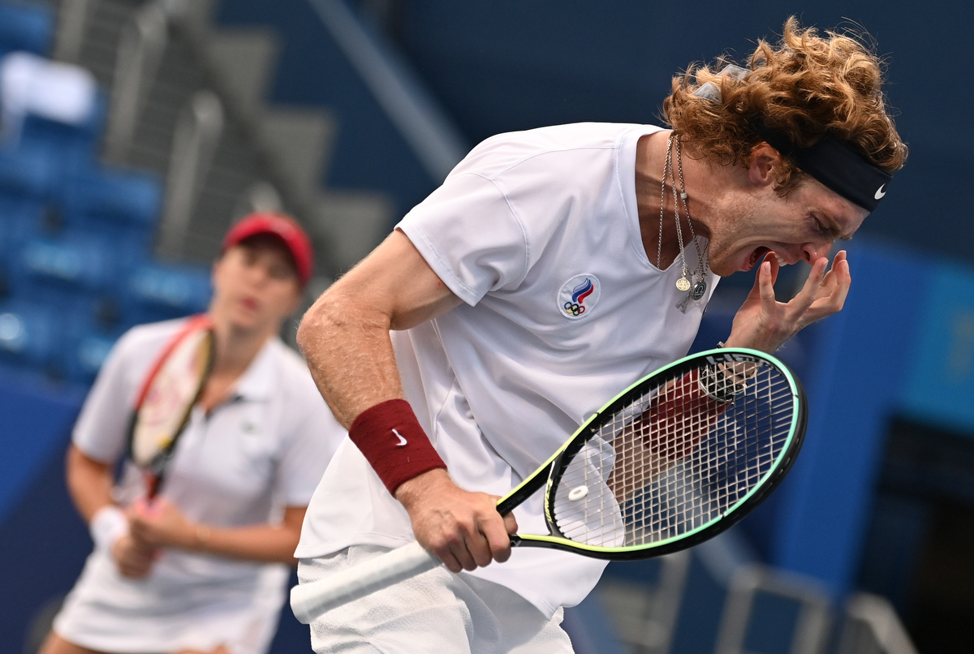
Алексей Филиппов
Теннисисты Андрей Рублев и Анастасия Павлюченкова в полуфинальном матче смешанного разряда против Эшли Барти и Джона Пирса (Австрия) на XXXII летних Олимпийских играх
Токио. 2021
© РИА Новости

Slide 43
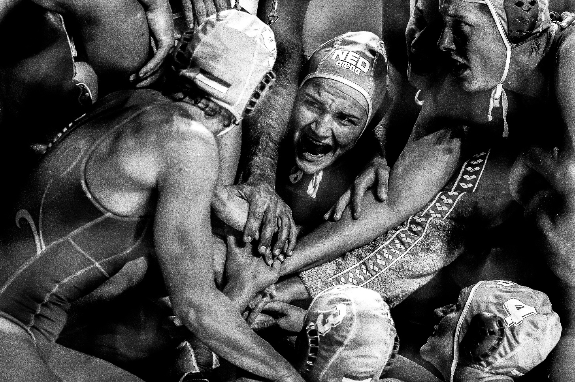
Константин Чалабов
Команда сборной Нидерландов радуется победе в полуфинальном матче по водному поло среди женщин между сборными Италии и Нидерландов на XVI чемпионате мира по водным видам спорта
Казань. 2015
© РИА Новости

Slide 44
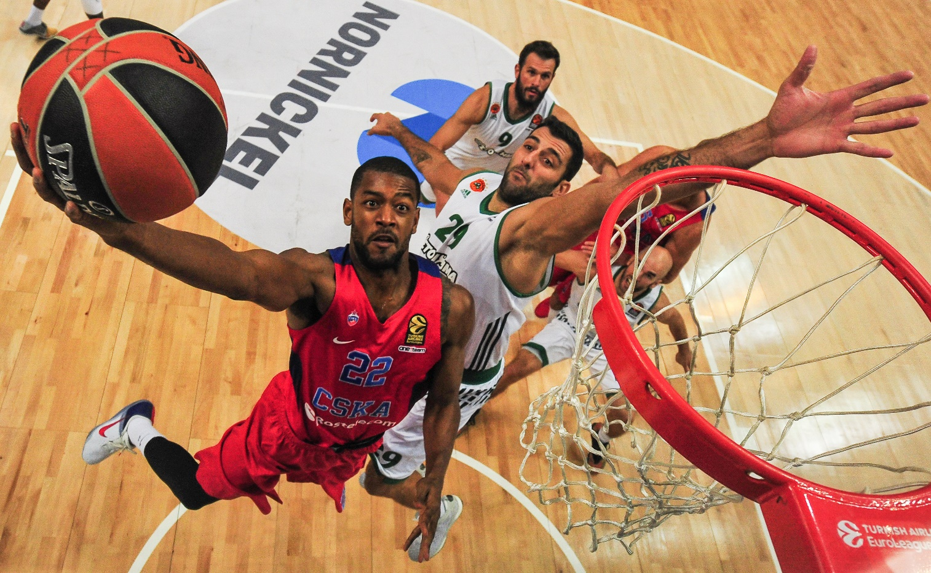
Дарья Исаева
Игрок баскетбольного клуба ПБК ЦСКА Кори Хиггинс забрасывает мяч в корзину «Панатинаикоса» во время «Евролиги»
Москва. 2016
© Спорт-Экспресс

Slide 45
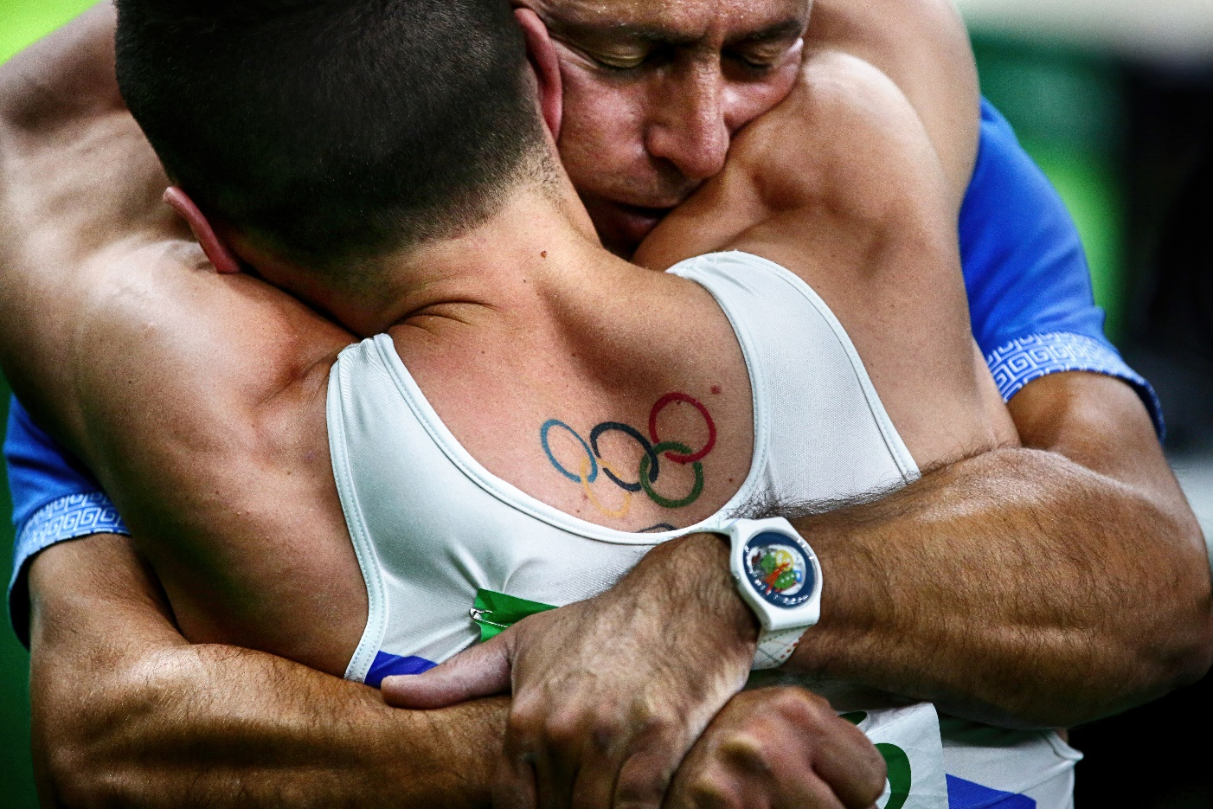
Мария Плотникова
Элефтериос Петруниас (Греция), завоевавший золотую медаль в упражнениях на кольцах на соревнованиях по спортивной гимнастике, радуется вместе с тренером своему удачному выступлению на XXXI Олимпийских играх.
Рио-де-Жанейро. 2016
© Мария Плотникова

Slide 46
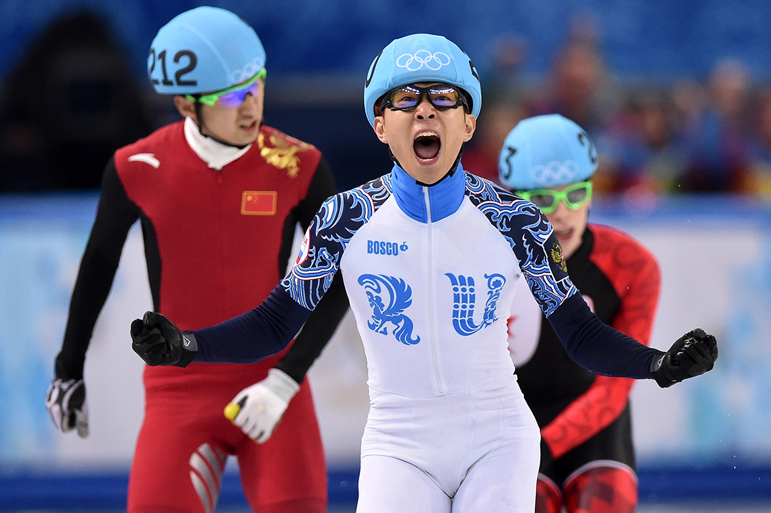
Владимир Песня
Виктор Ан (Россия) в финальном забеге на 500 метров в соревнованиях по шорт-треку среди мужчин на XXII зимних Олимпийских играх
Сочи. 2014
© РИА Новости

Slide 47
СПАСИБО ЗА ВНИМАНИЕ!

Slide 48




/potaninfoundation
/fondpotanin

